Slide 1


Fatec S.J.C Grupo Delta
Prof. Cliente: Felix Strottmann
Prof. Orientador: Alexandre Zaramela
Projeto integrador transversal:
Chave de retenção para cilindro
Nomes dos integrantes:
Christian Arilio Bezerra de Queiroz
Lucas Sergio de Oliveira
Mayara Carolina Ferreira de Lima
Marcio Siqueira Pereira
Karen Roithmeier Rodrigues
Paulo Henrique Conceição Dias

Slide 2




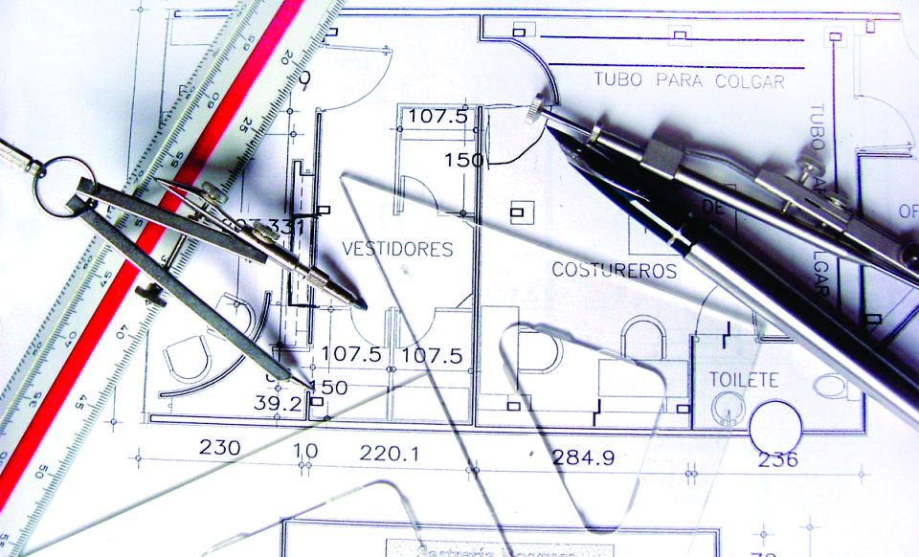
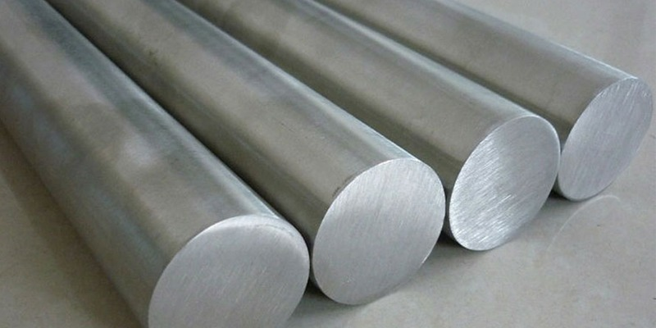


Sumário
Projeto Integrador Transversal
Ferramenta e sua necessidade
Desenho dimensional da ferramenta
Material escolhido para a Ferramenta
Desenvolvimento analítico
Evolução do projeto e Trade-Off
Resultado Final
Conclusão

Slide 3
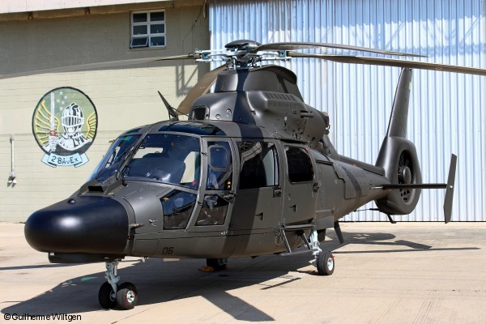
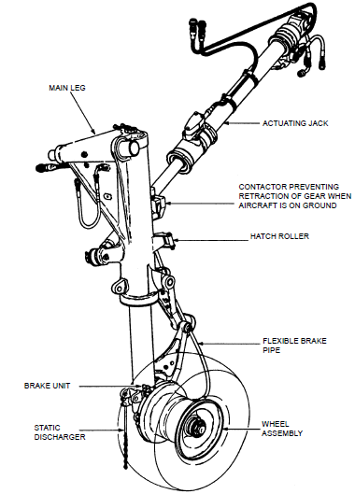





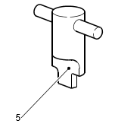
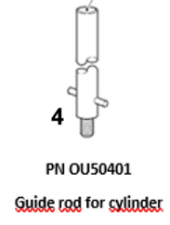
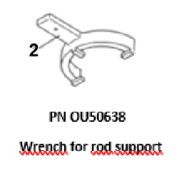
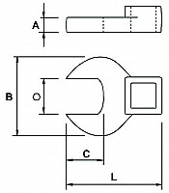
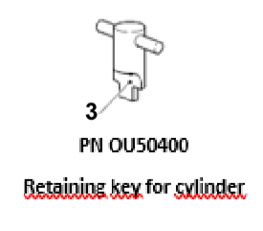
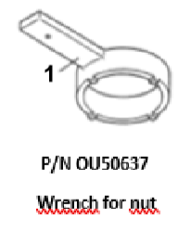
1 – Projeto Integrador Transversal
Objetivo do projeto
Grupos participantes
Ferramentas dos grupos
Ferramenta do grupo Delta

Slide 4
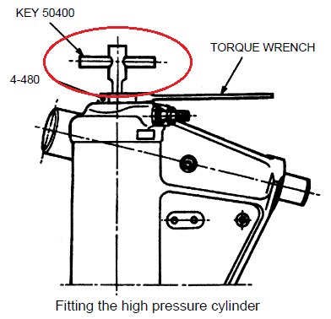
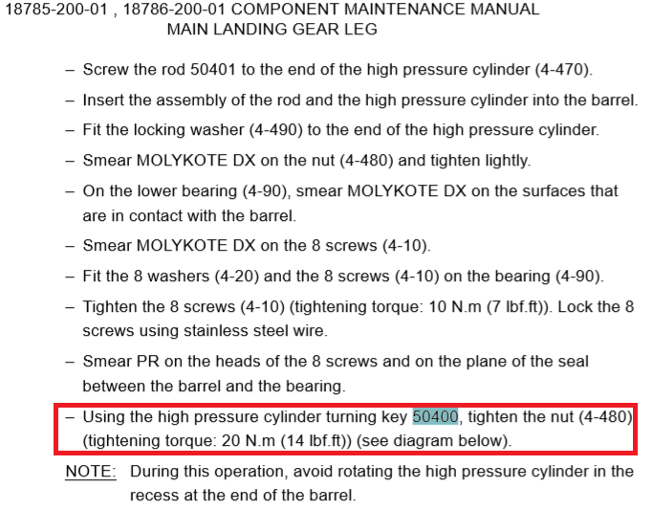
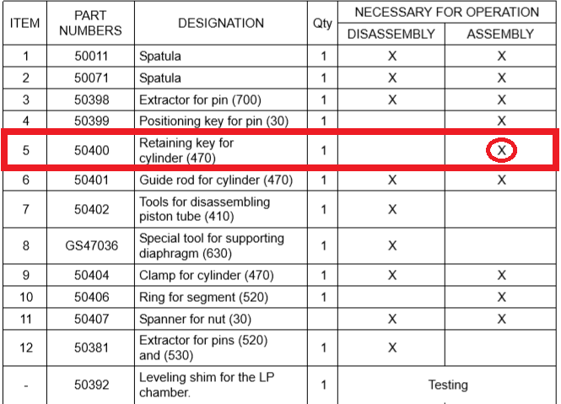
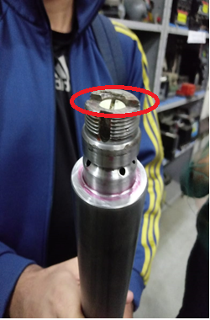
2 – Ferramenta e sua necessidade
Utilizando a chave de retenção do cilindro de alta pressão 50400, aperte a porca (4-480)
(Torque de aperto: 20 N.m (14 lbf.ft)).

Slide 5
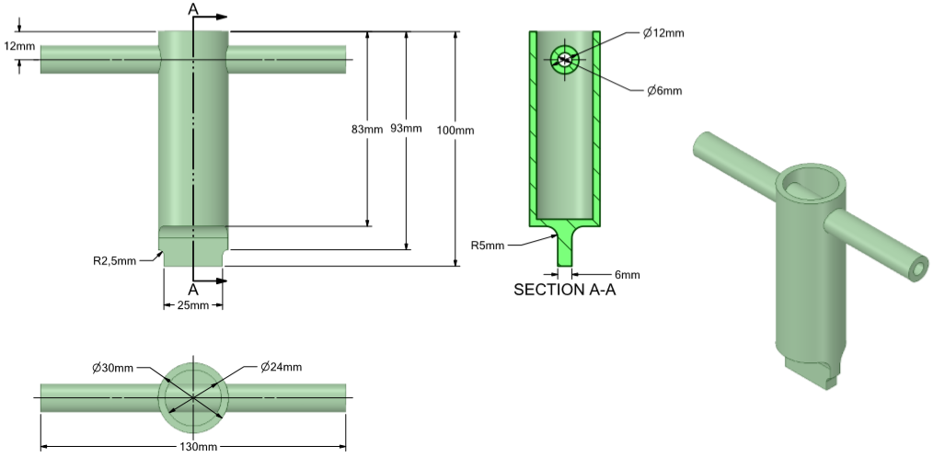
3 – Desenho dimensional da ferramenta

Slide 6
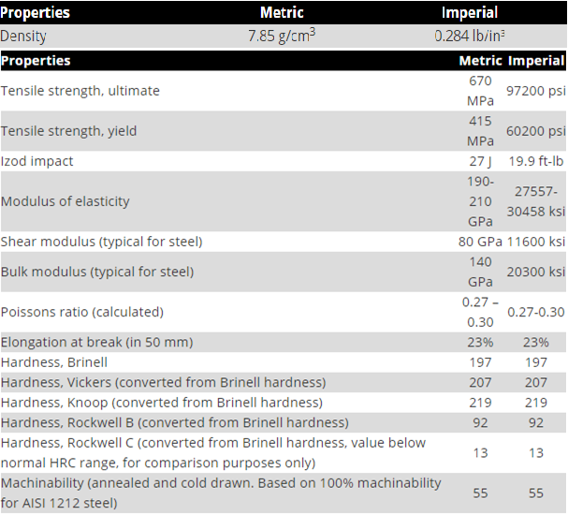
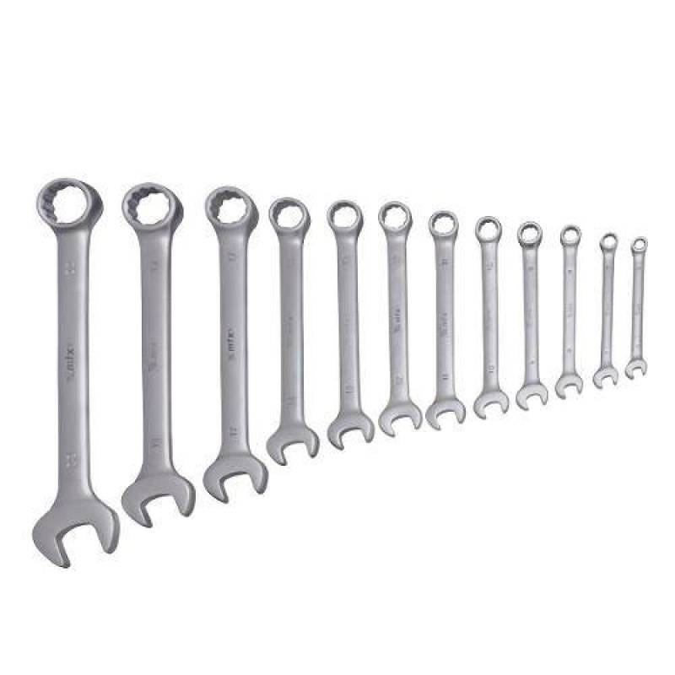
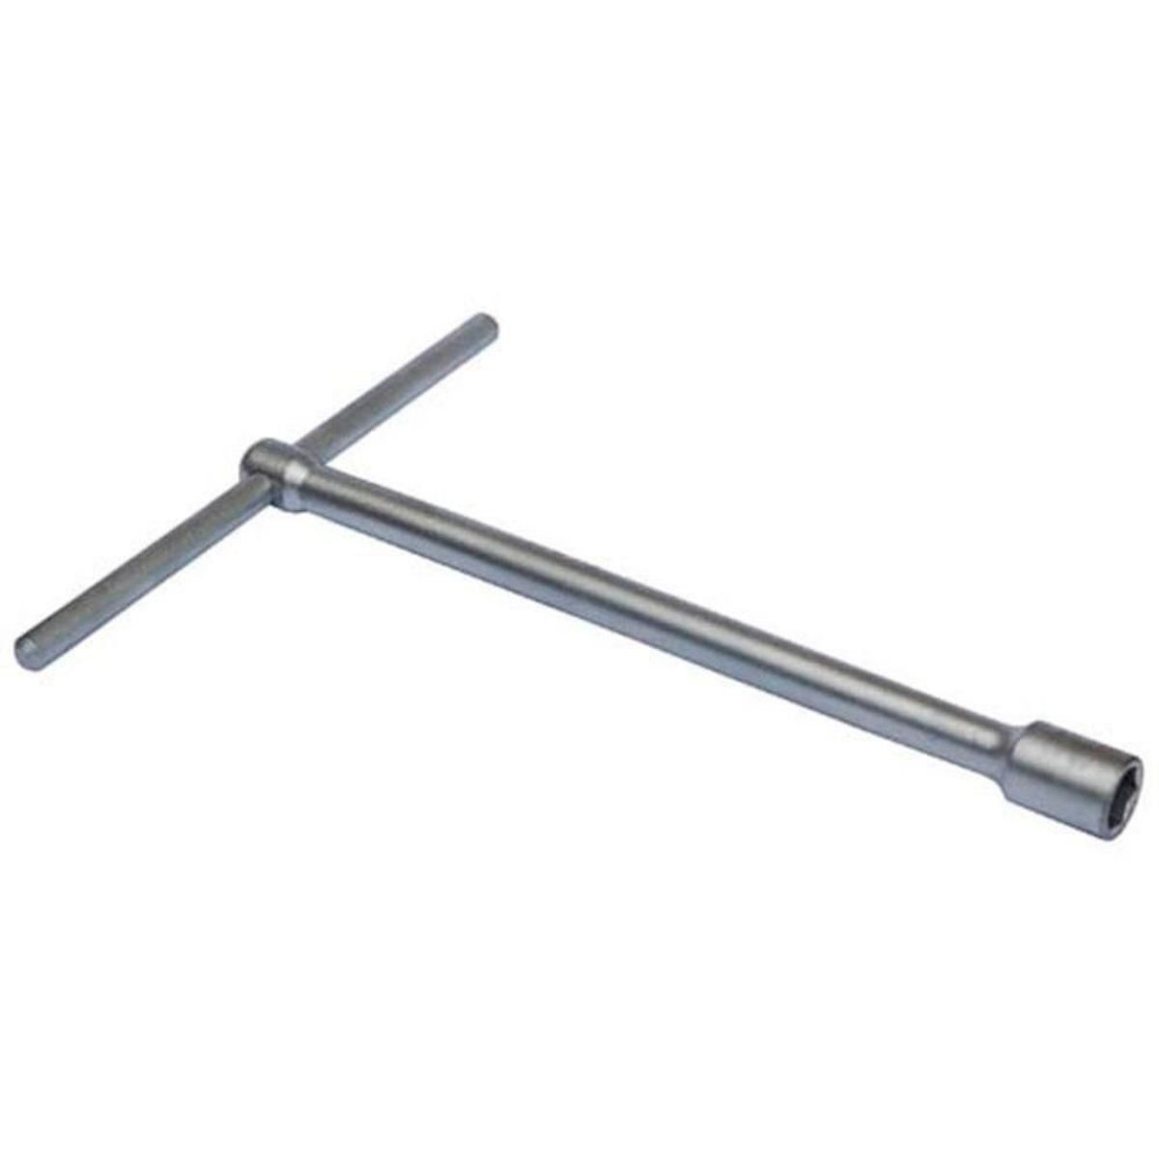
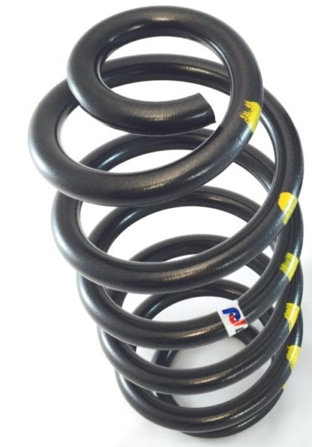
4 – Material escolhido para a ferramenta
Aço Cromo – Vanádio SAE 6150
Observação de ferramentas em ambiente de trabalho;
Pesquisa de materiais de ferramentas de aperto existentes no mercado;
Cromo oferece dureza e proteção contra oxidação;
Vanádio proporciona resistência ao desgaste.

Slide 7
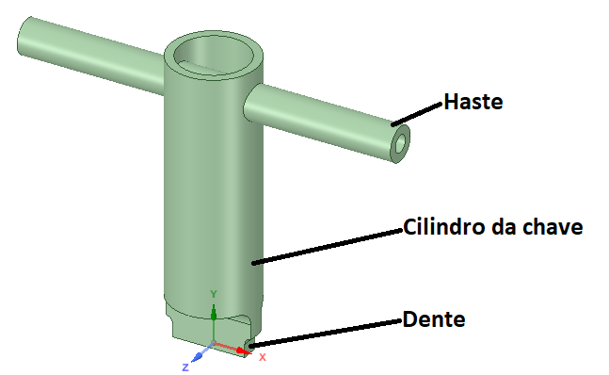
5 – Desenvolvimento analítico
Cálculo de tensão de esmagamento na superfície de contato entre a ferramenta e o cilindro;
Cálculo de torção em barras de seção transversal não circular (torção no dente);
Cálculo de flexão em barras de seção circular (tensão na haste);
Cálculo de torção em barras de seção circular (torção no cilindro da chave);
Cálculo de margem de segurança.

Slide 8
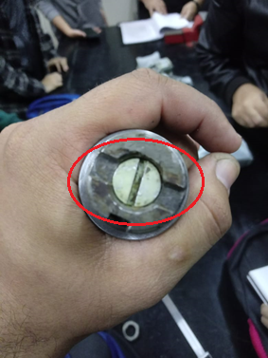
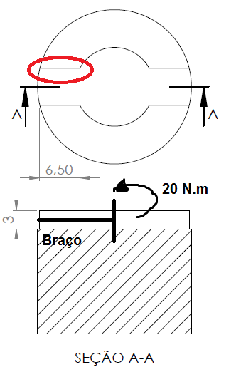

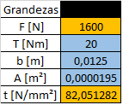


5 – Desenvolvimento analítico Cálculo de tensão de esmagamento na superfície de contato entre a ferramenta e o cilindro
T = Torque [Nm]
t = Tensão [N/mm²]
F = Força [N]
A = Área [m²]
b = Braço [m]

Slide 9
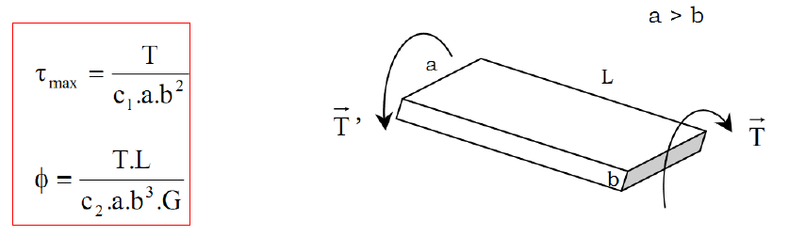

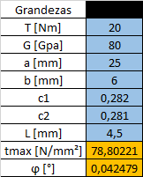


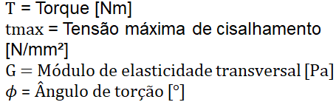
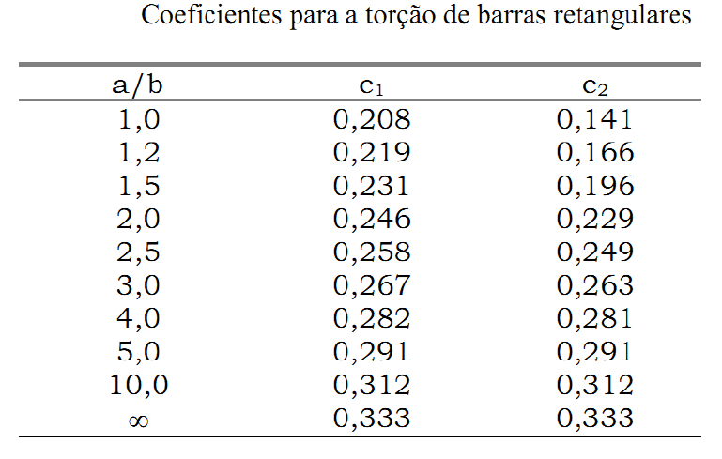
5 – Desenvolvimento analítico Cálculo de torção em barras de seção transversal não circular (torção no dente)

Slide 10
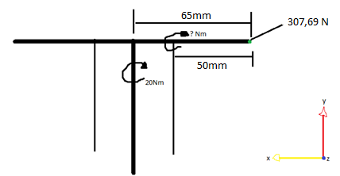




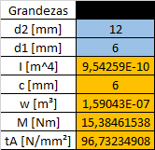
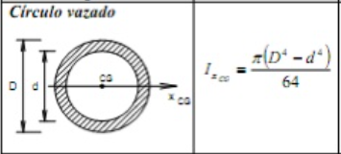
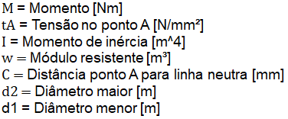
5 – Desenvolvimento analítico Cálculo de flexão em barras de seção circular (tensão na haste)

Slide 11
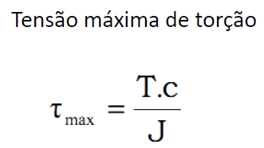
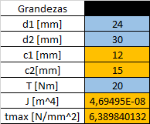
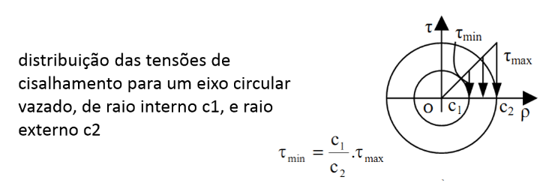
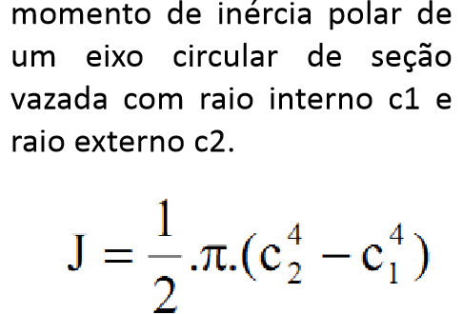
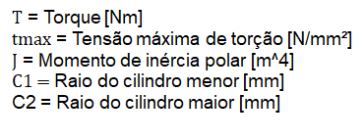
5 – Desenvolvimento analítico Cálculo de torção em barras de seção circular (torção no cilindro da chave)

Slide 12

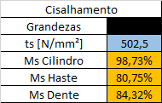
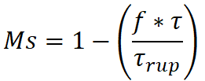
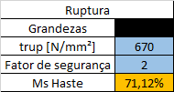
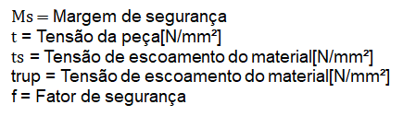
5 – Desenvolvimento analítico Cálculo de margem de segurança

Slide 13
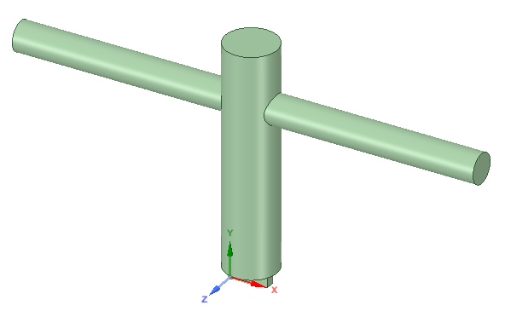
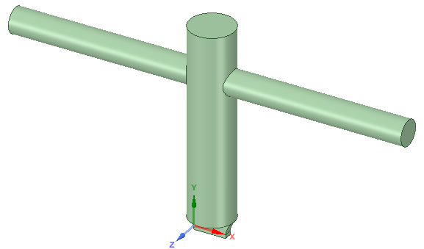
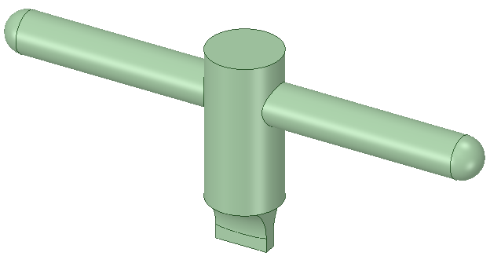
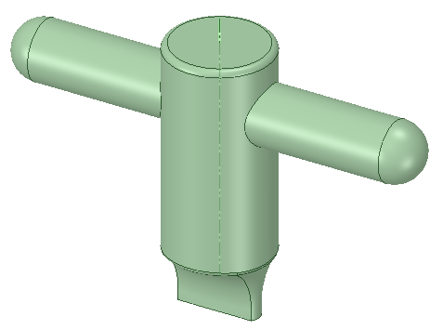
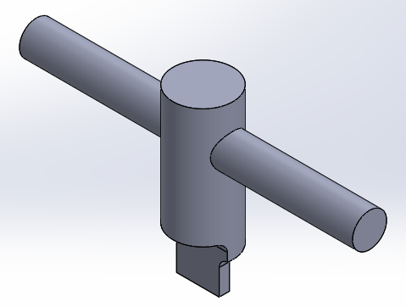
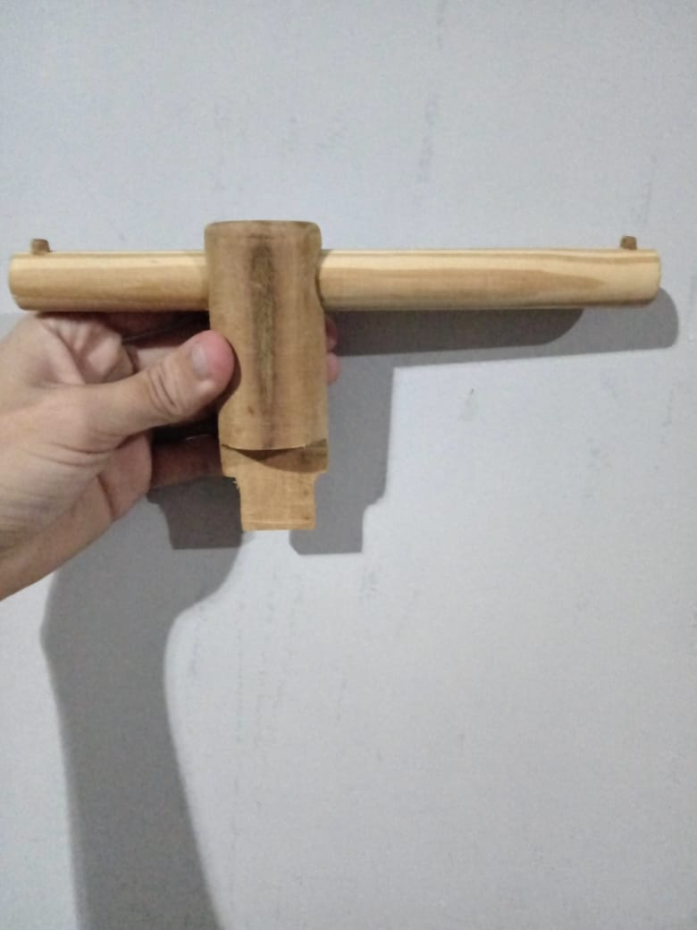
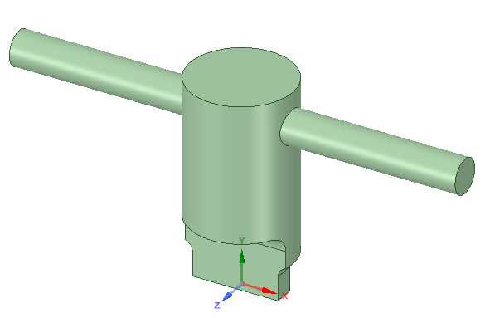
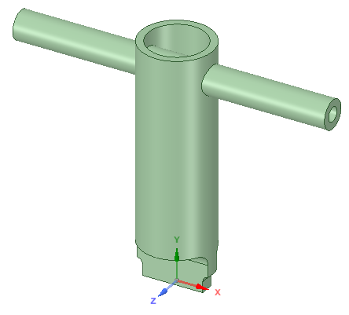
6 – Evolução do projeto e Trade-Off
Observando CMM
Modelando croquis
Acompanhamento em aula
1° Protótipo
Otimização ergométrica
Alivio de massa

Slide 14
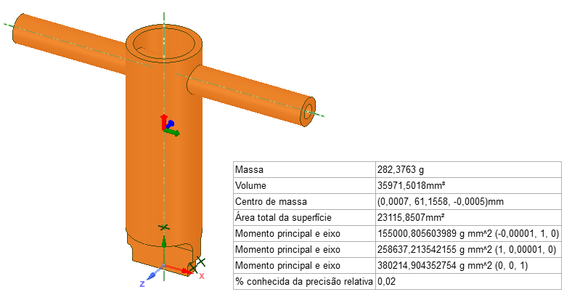
6 – Evolução do projeto e Trade-Off

Slide 15
7 – Resultado Final

Slide 16
8 – Conclusão
Desafio
Trabalho em equipe
Desenvolvimento interpessoal
Aprendizado na prática
Produto final

